Slide 1
Матрицы (многомерные массивы)
Иногда в некоторых приложениях приходится работать с последовательностями последовательностей, например, с таблицами, имеющими координаты – x и y.
В C++ матрицы определяются следующим образом:
int matrix [10] [5]; /* Эта матрица может иметь 10 элементов в одном измерении и 5 в другом, что в сумме составляет 50 элементов*/
matrix – 10-элементный массив, каждый элемент которого – массив из 5 элементов. Один угол матрицы обозначается matrix [0] [0], а противоположный – matrix [9] [4].
Матрицу можно инициализировать так же, как и массив:
int m [2] [3] = {{1, 2, 3} {4, 5, 6}}; – здесь фактически выполняется инициализация двух трехэлементных массивов: m [0] значениями 1, 2 и 3, а m [1] – значениями 4, 5 и 6.

Slide 2
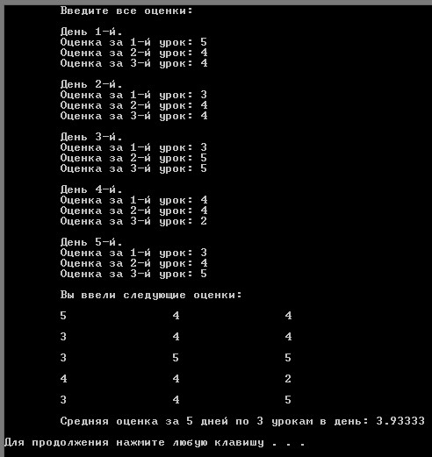
Задача. Рассчитать среднее значение успеваемости студента за 5 учебных дней по трем предметам, если известно, что каждый день было три разных урока, и за каждый урок была получена оценка.
Решение:

Slide 3
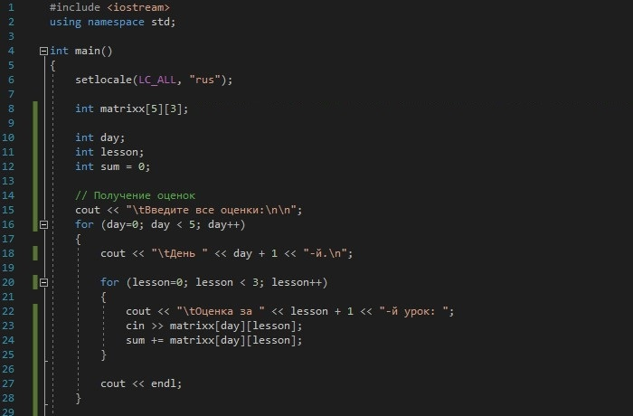

Slide 4
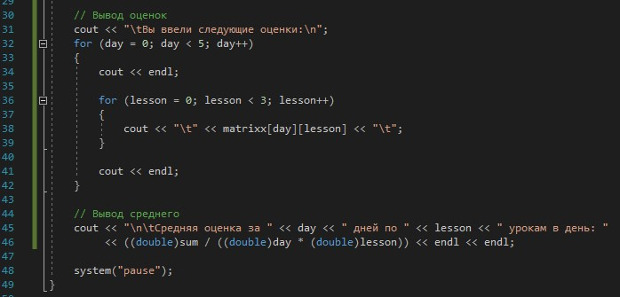

Slide 5
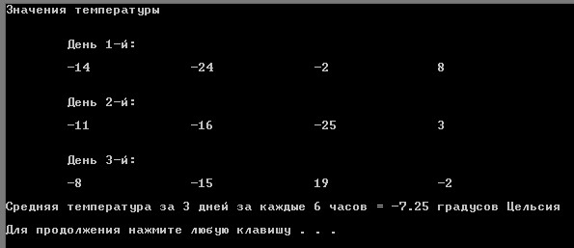
Генерация "случайных" чисел и функция Sleep()
Задача. Написать программу, которая, используя функцию рандомизации, выводит значения температуры за каждые 6 часов за 3 дня и подсчитывает среднее арифметическое значение температуры за всё время. Температуру задать от -30 до +30.
См. в \\simba\001 файл temperature.exe.

Slide 6
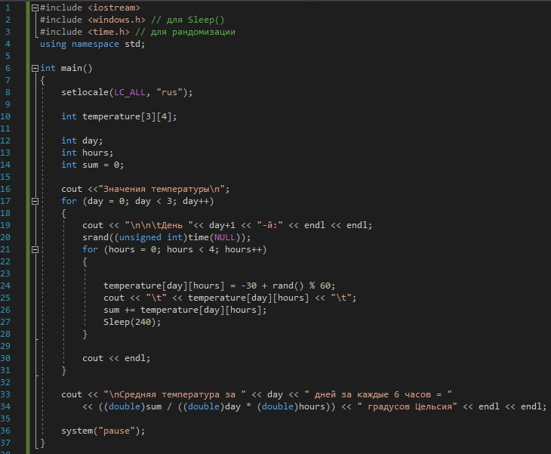

Slide 7
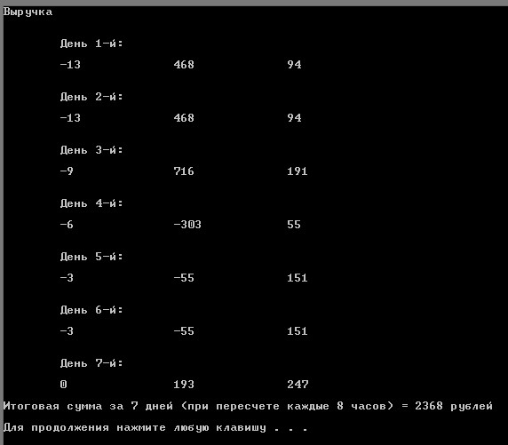
Задача 2. Создать новый проект. Сохранить. По аналогии с предыдущей задачей написать программу с использованием функции Sleep() и рандомизации, которая решает следующую задачу. Круглосуточный магазин подсчитывает выручку/убытки каждые 8 часов. Максимальная выручка за 8 часов
может составить 1000 р. Максимальный убыток – 500 р. Получить таблицу значений в рублях за неделю. Вывести сумму. См. profit.exe.

Slide 8

Златопольский Д.М. Сборник задач по программированию.
Глава 12 выборочно.

